Slide 1

Proč?

Slide 2

Banka chce být digitální leader.
Všichni chtějí data. Ideálně hned.
„Kdo se neadaptuje, ztrácí.“
Igor

Slide 3

Čeho se bojíme?
▸ „Rozdělíme to a nedáme dohromady.“
▸ „Bude chaos.“
▸ „Nikdo nebude zodpovědný.“
▸ „Nemáme na to lidi.“
▸ „Data nebudou včas.“
Tyto obavy jsou oprávněné.

Slide 4
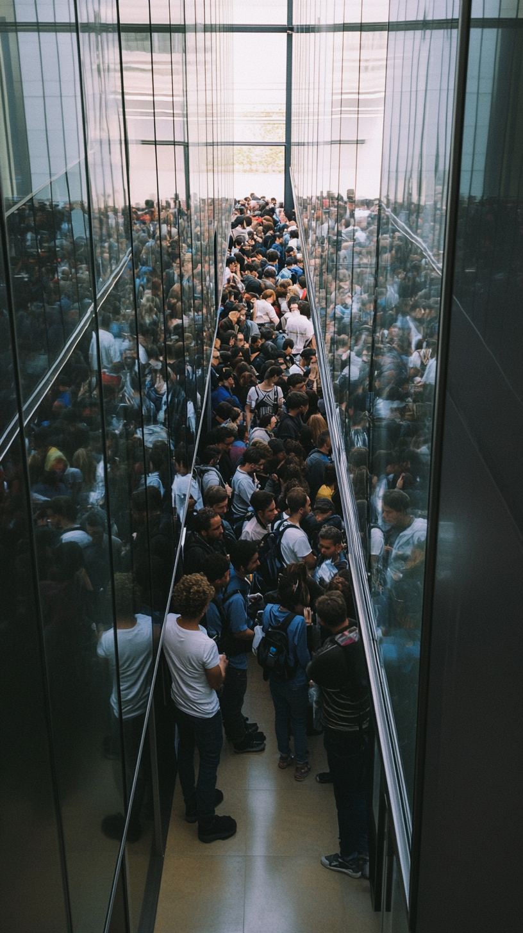
Jak to funguje dnes?
CRM
Core
ERP
DWH
Risk
Finance
Jeden tým. Všichni čekají.

Slide 5

„Jeden tým zodpovídá za kvalitu všech dat?“
PROBLÉM
▸ Kvalita adres v CEU reportingu
▸ 1 centrální tým DQ za vše?
▸ Vlastník nebyl formálně známý
DOPAD
▸ Hrozba pokuty ČNB
▸ Nedoručitelné výpisy, kampaně
VÝSLEDEK
▸ 75% zlepšení za 3 měsíce
„Problém není v lidech. Problém je v systému.“
Roman

Slide 6
„Jeden tým zodpovídá za kvalitu všech dat?“
PROBLÉM
▸ Kvalita adres v CEU reportingu
▸ 1 centrální tým DQ za vše?
▸ Vlastník nebyl formálně známý
DOPAD
▸ Hrozba pokuty ČNB
▸ Nedoručitelné výpisy, kampaně
VÝSLEDEK
▸ 75% zlepšení za 3 měsíce
„Problém není v lidech. Problém je v systému.“
Roman

